Slide 1
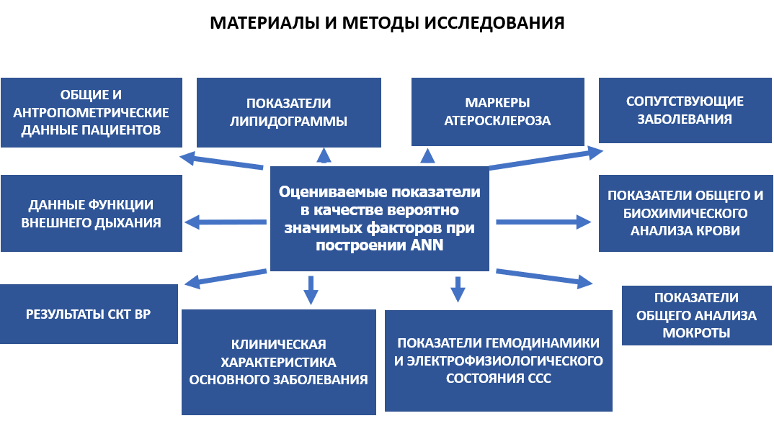
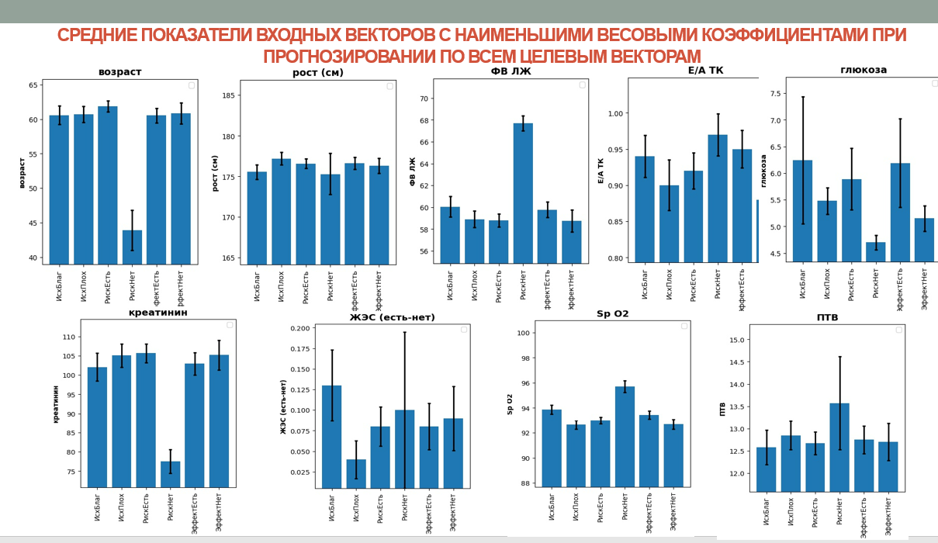
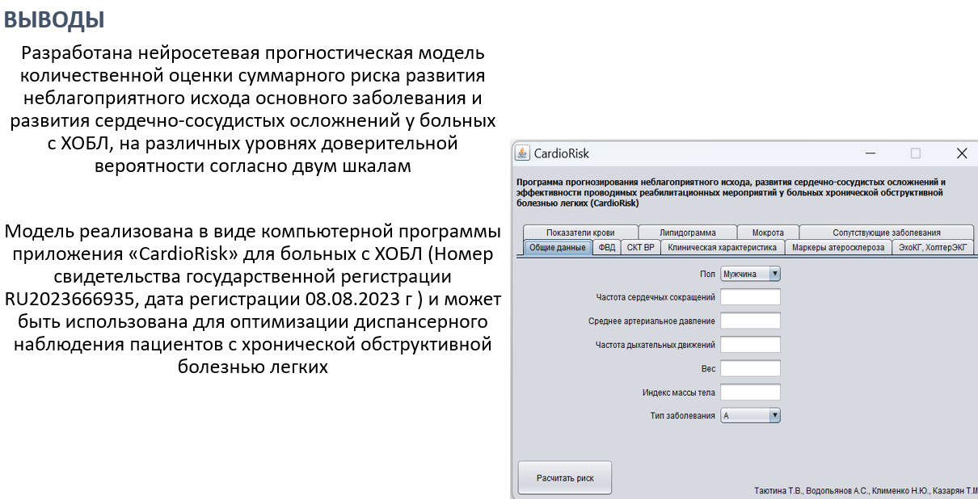
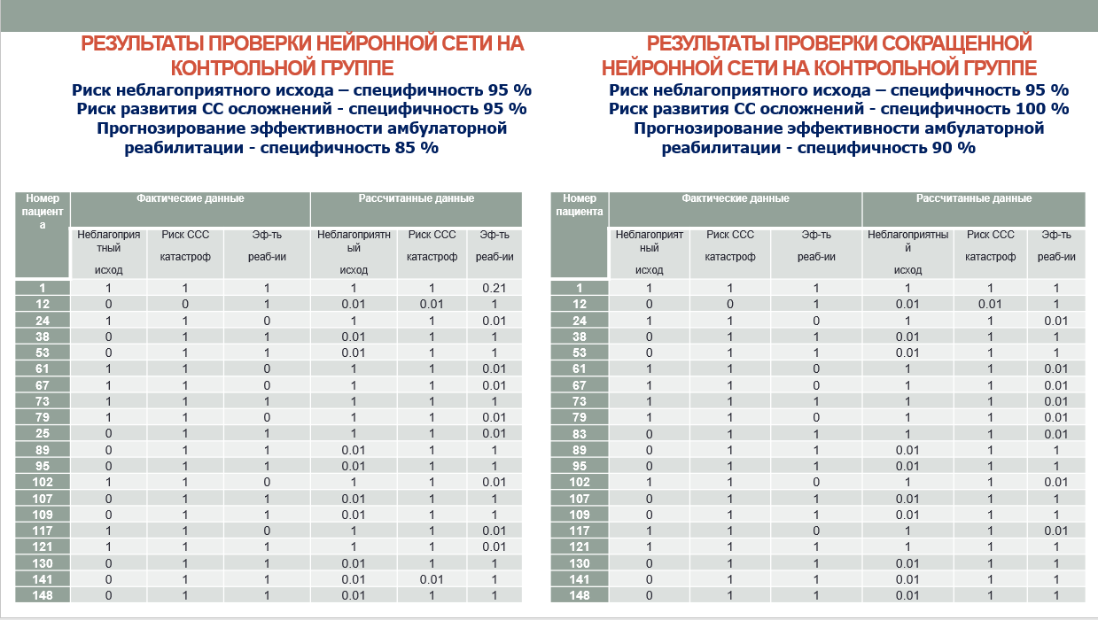
ИСПОЛЬЗОВАНИЕ МЕТОДА ИСКУСТВЕННЫХ НЕЙРОННЫХ СЕТЕЙ ДЛЯ ПРОГНОЗИРОВАНИЯ РИСКА ПРОГРЕССИРОВАНИЯ ХРОНИЧЕСКОЙ ОБСТРУКТИВНОЙ БОЛЕЗНИ ЛЕГКИХ С ЦЕЛЬЮ ОПТИМИЗАЦИИ АМБУЛАТОРНОГО ВЕДЕНИЯ БОЛЬНЫХ Т.В Таютина , доцент кафедры терапии с курсом поликлинической терапии, к.м.н., доцент ФГБОУ ВО «Ростовский государственный медицинский университет» МЗ РФ. tarus76@mail.ru

